Slide 1
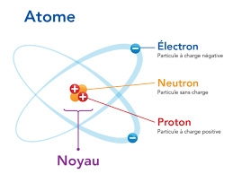
STRUCTURE DE L'ATOME CONSTITUANTS DE LA MATIERE

Slide 2
La matière est formée d’atomes.
L’atome est la brique élémentaire de la matière.
Une centaine d’atomes découverts. Chaque atome correspond à un élément chimique.
Chaque atome est désigné par son nom et son symbole.
Exemple : Hydrogène : H; Oxygène : O; Carbone : C ; Azote : N……….
Les atomes diffèrent par leurs structures et leurs masses

Slide 3

STRUCTURE DE L'ATOME
Un atome est constitués de particules plus élémentaires que l’atome :
les électrons,
les protons
et les neutrons.
l'atome n'existe pas souvent à l'état libre.
Ils s’associent pour former des molécules
Monoatomique : gaz rares : He (Helium), Ne (Néon), Ar (Argon), …..
Diatomique : H₂(dihydrogène); O₂ (dioxygène); HCl (Chlorure d’hydrogène)
Polyatomique : H₂O (eau); H₂SO₄ (Acide sulfurique); …….

Slide 4
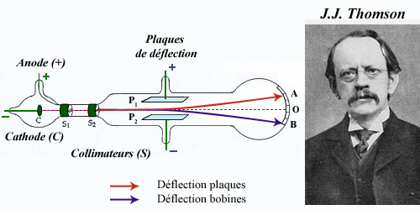

Slide 5


I - ELECTRON
Il a été mis en évidence par Thomson
1891, Stoney a donné le nom d'électron
Les expériences de Thomson et Millikan, ont permis de déterminer la masse et la charge électrique d’un électron.

Slide 6
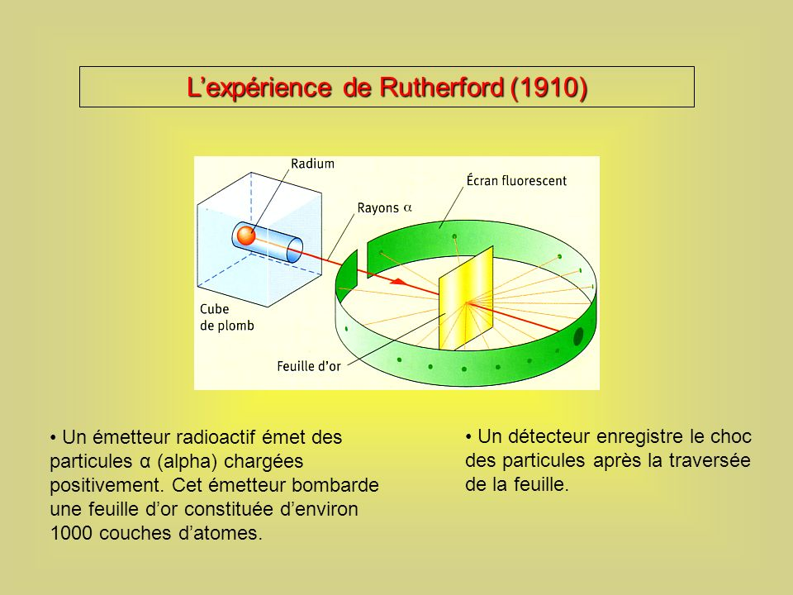
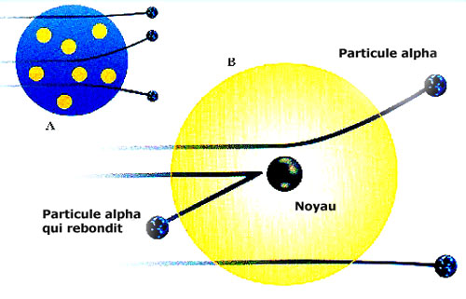
II - NOYAU
Il a été mis en évidence par Rutherford 1909
La matière de la feuille d'or est constituée essentiellement du vide.
Sa masse se trouve donc concentrée en certains points.
Les particules passent dans leur grande majorité, entre ces points de matière condensée que sont les noyaux atomiques.
La quasi-totalité des noyaux traversent la feuille d'or sans être déviés.
D'autres la traversent en étant simplement déviés (1/100).
En fin, très peu de noyaux sont repoussés par la feuille (1/20000).

Slide 8
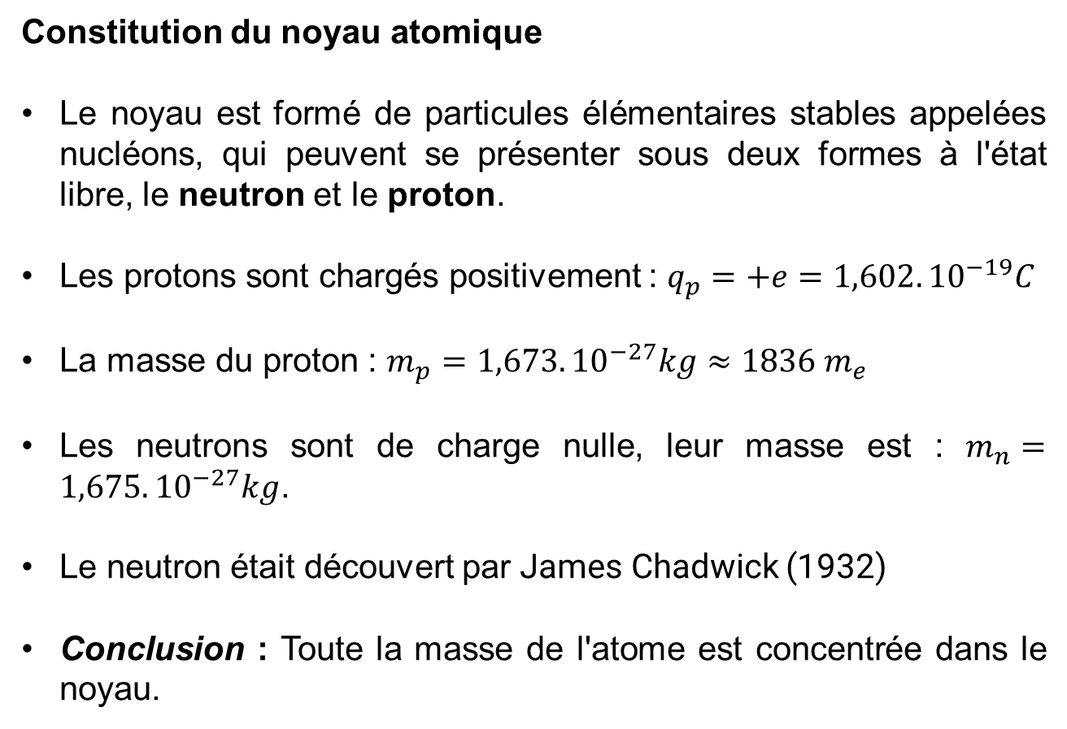
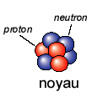
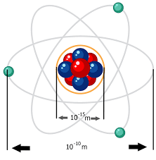

Slide 9
Modèle de Rutherford
Pour expliquer les observations expérimentales Rutherford propose un nouveau modèle dans lequel :
l'atome n'est pas plein (structure lacunaire (Vide)) c'est pour cela que la plupart des particules ne sont pas déviées.
Pour Rutherford, Il existe de même des ilots de charge positive qui repoussent les particules α.
L'atome est donc constitue d'un noyau charge positivement et qui contient la majorité de la masse de l'atome.
Et des électrons qui tournent autour tels les planètes autour du Soleil. Entre le noyau et les électrons, il y a du vide.

Slide 10
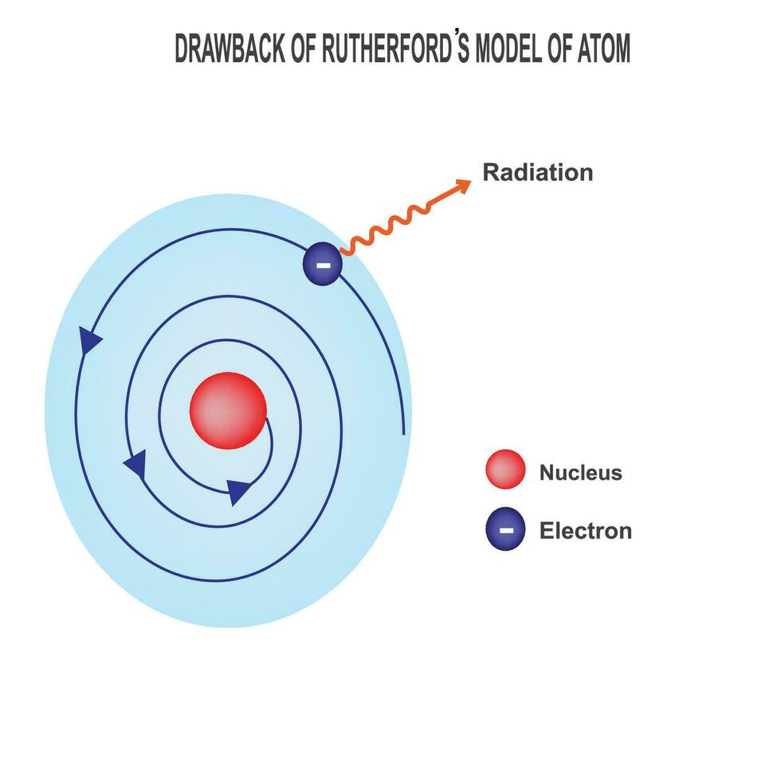
Inconvénients du modèle de Rutherford
L’atome selon le modèle de Rutherford est instable. pourquoi?
Si les électrons sont stationnaires, ils seront attirés vers le noyau.
Les principes de la théorie électromagnétique connues à l’époque affirmaient que tout mouvement de charge électrique s’accompagne d’une émission de radiations électromagnétiques, laquelle entraine une diminution de l’énergie. Les électrons devraient donc se rapprocher du noyau.
Ces conclusions sont en contradiction avec l'expérience.

Slide 12
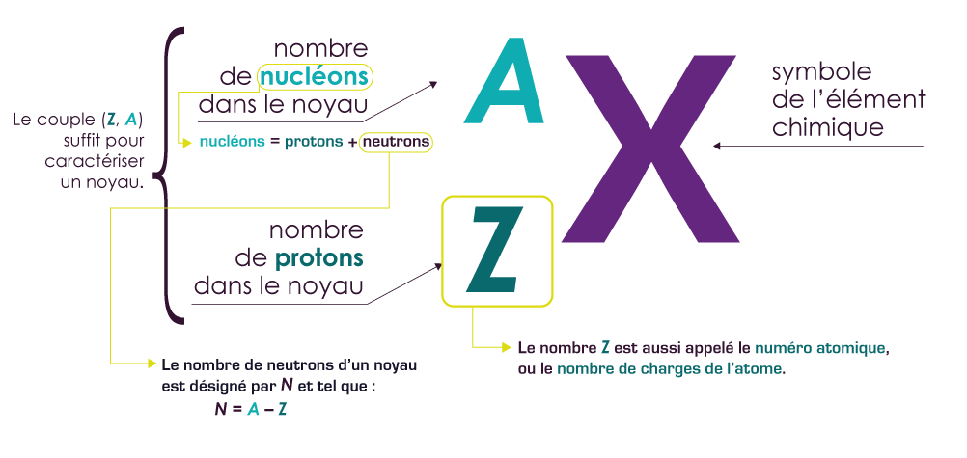

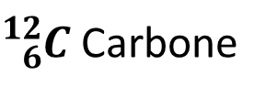
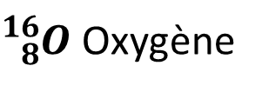
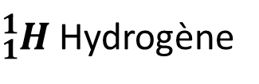
III- IDENTIFICATION DES ELEMENTS
1- Représentation
Z est appelé numéro atomique ou nombre de charge, il désigne le nombre de protons ( c'est aussi le nombre d'électrons pour un atome neutre).
A est appelé nombre de masse, il désigne le nombre de nucléons (protons + neutons).
N représente le nombre de neutrons
Par exemple :

Slide 13
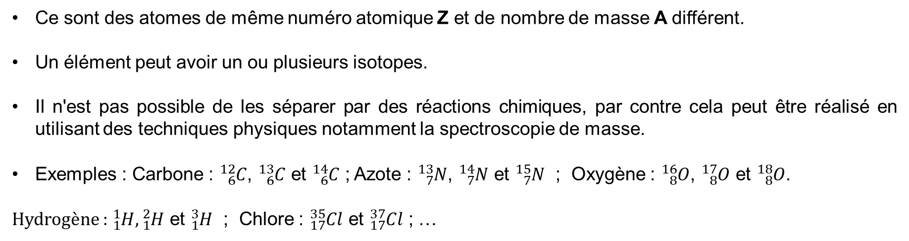
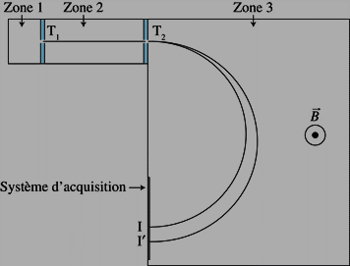
2- Isotopes
Spectrographe de masse :
Zone 1 : Vaporisation et ionisation de l’échantillon.
Zone 2 : Accélération dans un champ électrique uniforme.
Zone 3 : Déviation par un champ magnétique uniforme.

Slide 14
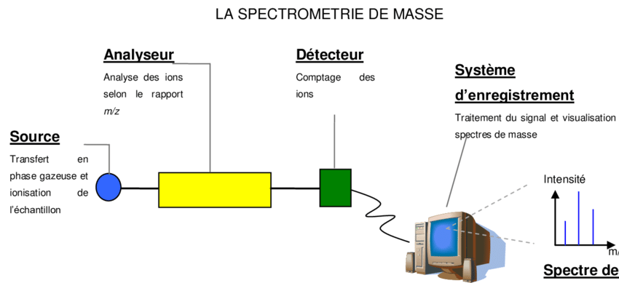
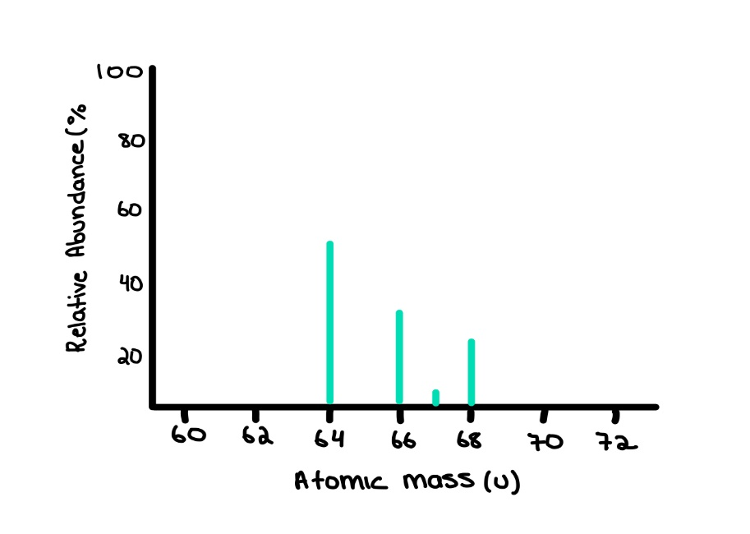

Slide 15

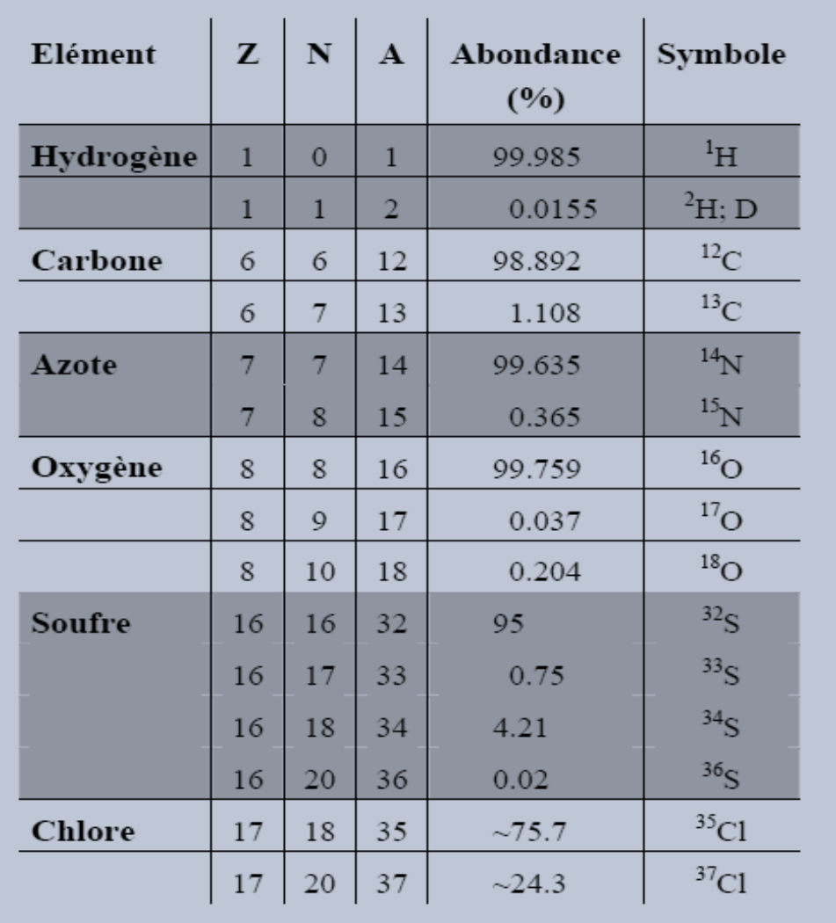

Slide 16
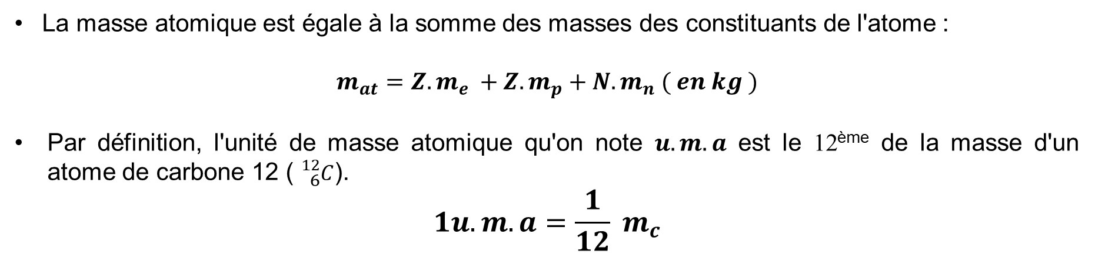
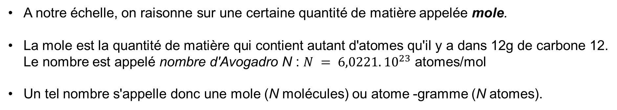
3- Masse atomique
4- Mole et masse molaire

Slide 18
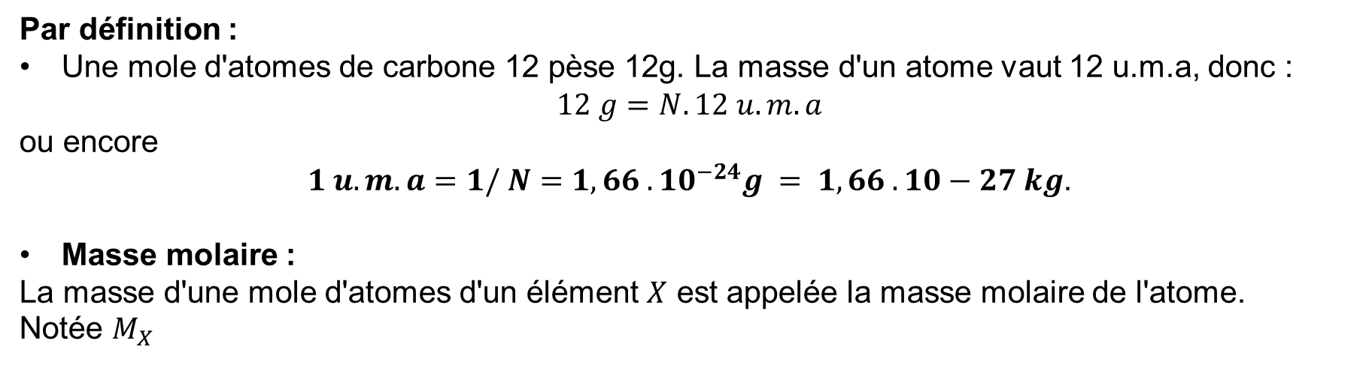
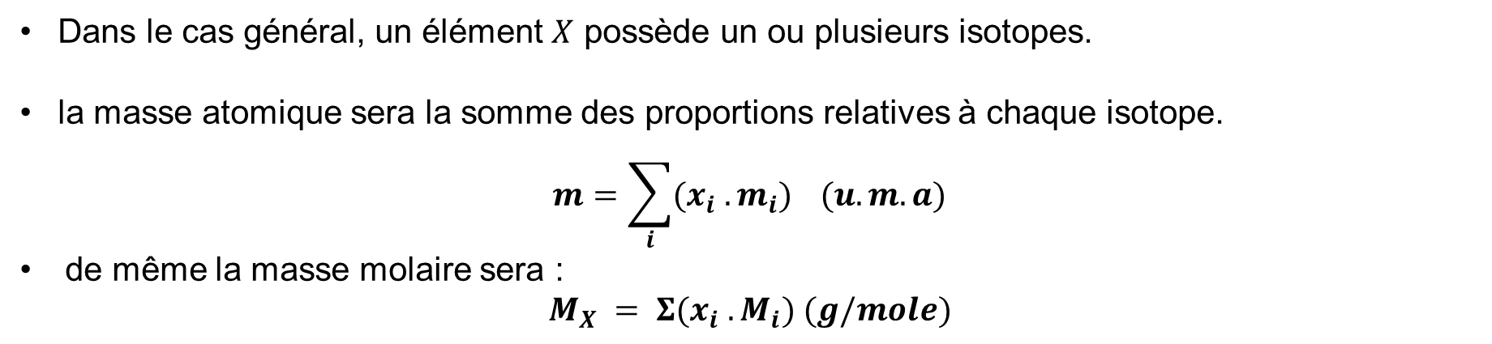
5- Masse atomique relative

Slide 19
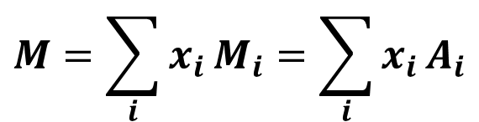
Energie de cohésion d’un noyau
La question légitime à se poser : Comment se fait-il que des charges de même signe (protons) forment-elles un ensemble condensé au lieu de s’écarter par répulsion électrostatique?
La réponse est que la cohésion du noyau est à assurer par un autre type de force autre que électromagnétique et plus forte que l’interaction électromagnétique : c’est la force forte. Elle a un rayon d’action de l’ordre du femtomètre (1fm=10⁻¹⁵ m).
L’expérience montre que la masse d’un noyau est légèrement plus faible que la somme des masses des particules qui le constituent.
Ce défaut de masse correspond à une énergie de stabilisation qui rend le noyau plus stable que ses particules séparées.

Slide 20
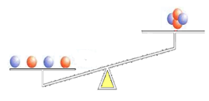
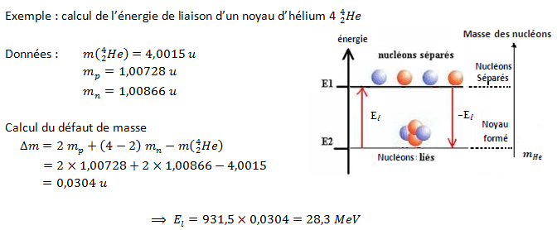
Noyau = Nucléons liés
Nucléons séparés
L’énergie de liaison correspond au défaut de masse
Rayonnement
gamma

Slide 21

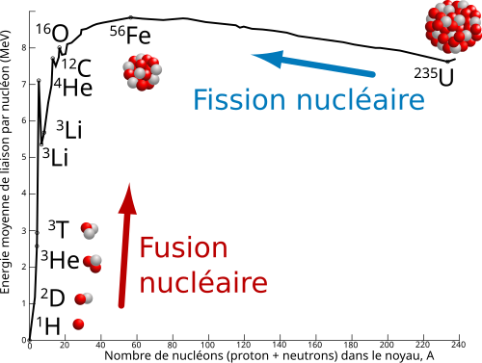


Slide 23
Nucléosynthèse

Slide 24
